Slide 1
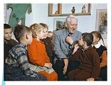
Муниципальное бюджетное общеобразовательное учреждение
«Средняя общеобразовательная школа №45 г. Владивостока
«Сказки дедушки Корнея»
Литературный праздник,
Посвящённый 140 –летию со Дня рождения К.И.Чуковского
Подготовили учителя начальных классов:
Скопина Оксана Олеговна,
Тювеева Ольга Викторовна

Slide 2
Цель: расширить представление учащихся о различных литературных жанрах на примере творчества писателя, продолжить работу над сценическим творчеством, развивать интерес к художественной литературе.
Задачи:
1.Способствовать формированию познавательного интереса к творчеству К.И.Чуковского
2.Воспитывать читателя, способного сопереживать героям, сочувствовать им, откликаться на прочитанное.
3.Развивать мышление, речь, воображение, память, внимание через игровые конкурсы и задания.
Оборудование: презентация, портрет К.И.Чуковского, выставка книг, рисунков и иллюстраций, диск со сказками писателя, кроссворд.
Содержательная основа: «Муха-цокотуха» «Телефон», «Мойдодыр» «Федорино горе», «Тараканище», «Айболит», стихи и переводы английских народных песенок: «Храбрецы», «Скрюченная песня», «Робин Бобин Барабек», «Котауси и Мауси», биография писателя.

Slide 3
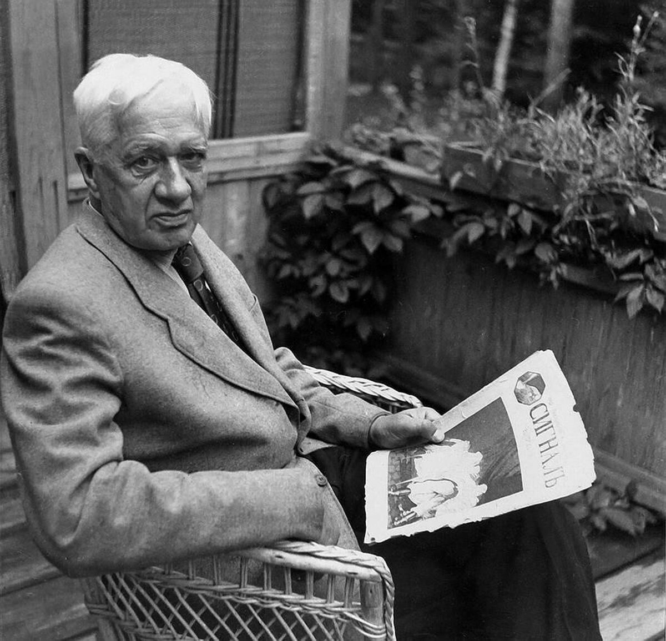
Биография
Корней Чуковский – это литературный псевдоним писателя. Настоящее имя - Николай Васильевич Корнейчуков. Русский и советский поэт, писатель, критик, литературовед,переводчик.
Корней Иванович Чуковский родился 31 марта 1882 года в Санкт-Петербурге.
С юношеских лет Чуковский вел трудовую жизнь, много читал, самостоятельно изучил английский и французский язык. В 1901 году Чуковский печатается в газете «Одесские новости»
В 1903–1904 годы в качестве корреспондента Чуковский был направлен в Лондон.
Чуковский переводил английские народные песенки, сказки , произведения Киплинга и рассказы Марка Твена:"Том Сойер" и "Геккельбери Финн".
К.И. Чуковский был не только детским писателем, но еще и критиком, журналистом, лингвистом. Сотрудничал с журналами «Весы», «Нива», газетой «Речь». Дружил со многими деятелями культуры.
Чуковский любил детей, знал и понимал их язык. Одна из его книг посвящена детской речи - "От двух до пяти".

Slide 4

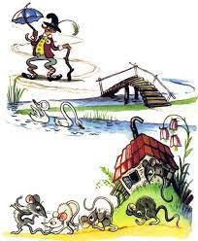
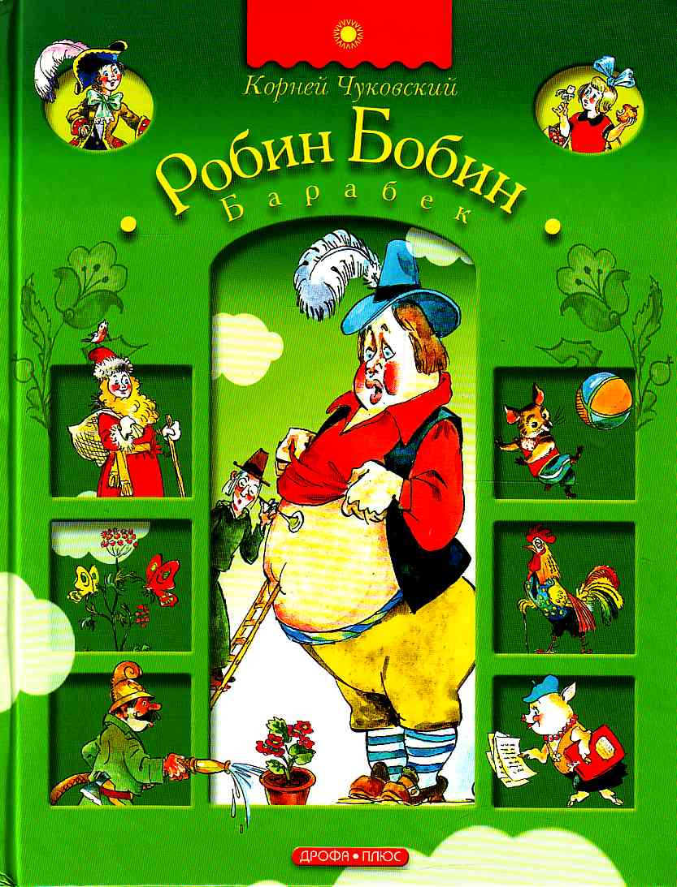
Переводы стихов с английского языка

Slide 5





Книги К.И.Чуковского
В Ленинграде Чуковский издал книги для детей: "Крокодил", "Мойдодыр", "Тараканище" , "Муха-цокотуха", "Бармалей" , "Айболит" и книгу "От двух до пяти".
В Москве Чуковский опубликовал детские сказки: "Краденое солнце", "Приключения Бибигона", "Спасибо Айболиту" .

Slide 6

Сценка по сказке

Slide 7
Игра
«Продолжи строчку»
1. И дать ему в награду сто фунтов винограду, сто фунтов мармеладу,
Сто фунтов шоколаду и тысячу порций мороженого!
2. Как у нашего Мирона на носу сидит ворона.
А на дереве ерши строят гнёзда из лапши.
3. Ой вы, бедные сиротки мои, утюги и сковородки мои!
Вы подите-ка, немытые, домой, я водою вас умою ключевой.
4. Если топну я ногой, позову моих солдат,
В эту комнату толпой умывальники влетят.
5. Ехали медведи на велосипеде,
А за ними кот задом на перёд.
6. Мне не надо ни мармелада, ни шоколада,
А только маленьких детей!

Slide 8
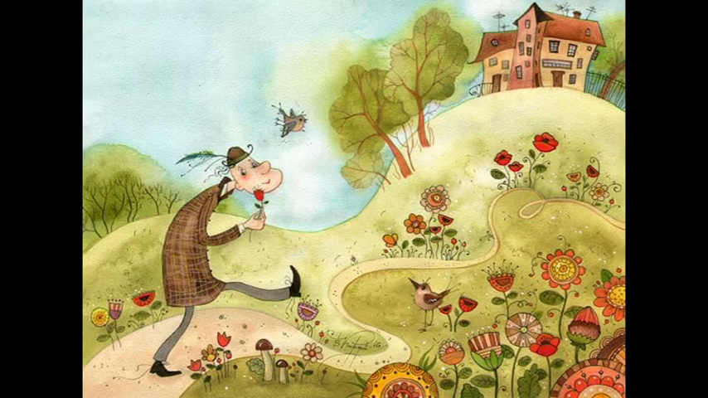
Песенка

Slide 9
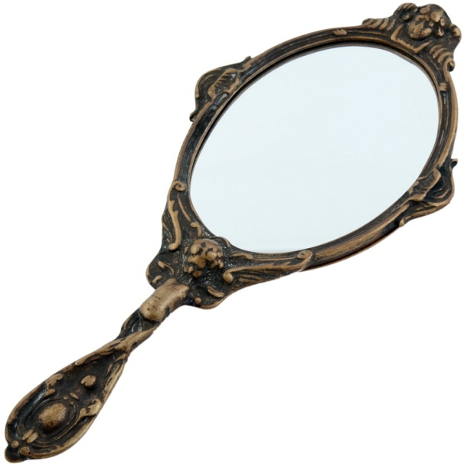
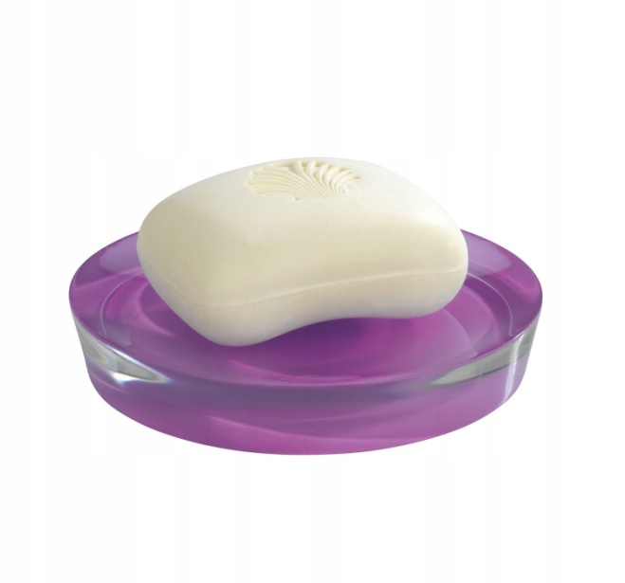

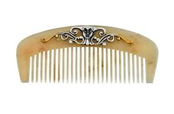
Загадки в стихах

Slide 10
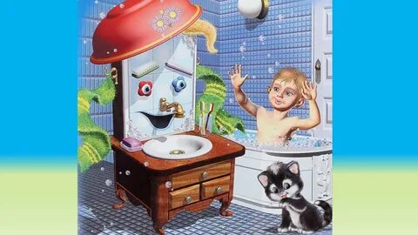
Герои и предметы сказки «Мойдодыр»
Одеяло, простыня, подушка, книжка, башмаки, чулки, брюки, свечка
Мойдодыр
Тотоша и Кокоша
От мочалки
Надо, надо умываться. По утрам и вечерам!

Slide 11
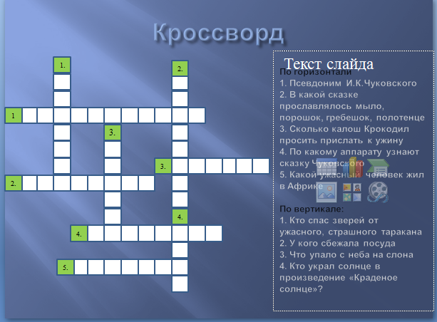
Кроссворд
ВО ОБЕ
КР КО ИЛ
По горизонтали
Настоящая фамилия Чуковского.
Сказка, в которой прославлялись мыло, порошок, гребешок, полотенце.
Сколько калош просил прислать Крокодил?
Имя ужасного человека, который жил в Африке.
Название аппарата из сказки Чуковского.
ФЕ ОР
К О Р Н Е Й Ч У К О В
Д Ю Ж И Н У
М О Й Д О Д Ы Р
По вертикали
Кто, из героев сказки, спас зверей от ужасного, страшного таракана?
Главный герой, который украл солнце, в одной из сказок.
Героиня сказки, у которой сбежала посуда.
Что упало с неба на слона в стихотворении «Путаница»?
У А
Б А Р М А Л Е Й
Т Е Л Е Ф О Н

Slide 12
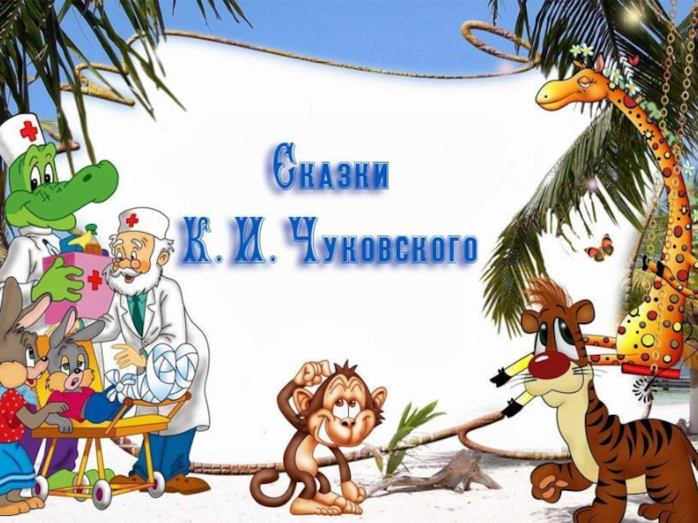
Спасибо за внимание!
Читайте сказки!

Slide 13
Список литературы
1. Жизнь и творчество К.И.Чуковского.- М.,1978
2. Корней Чуковский. Живой как жизнь.-М.,1982.
3. Дановский А.В. Хрестоматия. М.Просвещение, 2011.
4. Лукьянова, И. В. Корней Чуковский // М.: Мол. гвардия, 2006
5.Чуковская, Л. К. Памяти детства: мой отец-Корней Чуковский / Лидия Чуковская. - М.: Время, 2012.
6. Мойдодыр: для чтения взрослым и детям / К. И. Чуковский. - М.: Самовар, 2010.
7.Муха-Цокотуха: сказки / К. Чуковский. - М.: Дрофа-Плюс, 2003
8.Сказки / К.И. Чуковский. – М.: РОСМЭН, 2000.
9.Сказки дедушки Корнея / К. И. Чуковский. - М.: АСТ, Астрель, 2002.
10.У меня зазвонил телефон... / К.И. Чуковский. – М.: Самовар, 1998. .
Интернет -ресурсы:
1. https: // www.chuckfamily.ru
2. https: //knigogid.ru. Корней Иванович Чуковский

